Slide 1


CHÀO MỪNG CÁC EM ĐẾN VỚI BÀI HỌC NGÀY HÔM NAY!

Slide 2


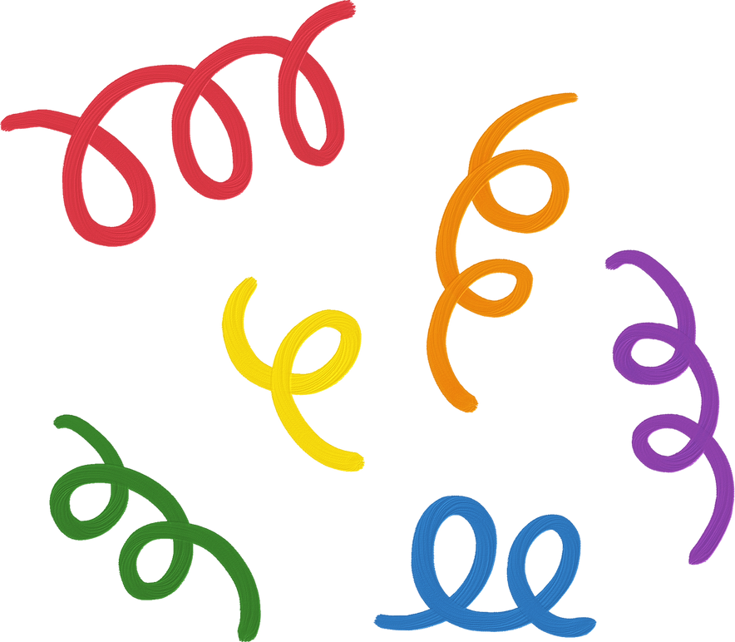
KHỞI ĐỘNG
Xác định DT, ĐT, TT trong những câu thơ sau và nêu tác dụng?
              Gần xa nô nức yến anh
              Chị em sắm sửa bộ hành chơi xuân.
              Dập dìu tài tử giai nhân,
              Ngựa xe như nước áo quận như nêm.

Slide 3
KHỞI ĐỘNG
Gần xa nô nức yến anh
Chị em sắm sửa bộ hành chơi xuân.
Dập dìu tài tử giai nhân
Ngựa xe như nước áo quận như nêm.
DT: yến anh, chị em, tài tử, giai nhân
gợi sự đông vui, nhiều người đến hội.
ĐT: sắm sửa, dập dìu
gợi tả sự rộn ràng, náo nhiệt.
TT: gần xa, nô nức
làm rõ tâm trạng của người đi hội.

Slide 4



Tiết...
TỔNG KẾT VỀ NGỮ PHÁP

Slide 5

NỘI DUNG BÀI HỌC
TỪ LOẠI
I. DANH TỪ, ĐỘNG TỪ, TÍNH TỪ
II. CÁC TỪ LOẠI KHÁC
B. CỤM TỪ

Slide 6




A. TỪ LOẠI

Slide 7
I. Danh từ, động từ, tính từ
1. Lý thuyết
TỪ LOẠI | Danh từ | Động từ | Tính từ
Ý NGHĨA KHÁI QUÁT
Chỉ người, vật, hiện tượng, khái niệm: bàn, hoa, mây,...
Chỉ hoạt động trạng thái của sự vật: đi, ăn, vác,..
Chỉ đặc điểm, tính chất của sự vật, hoạt động, trạng thái: xinh, dài, sâu,..

Slide 8
2. Bài tập
Bài 1: Trong số các từ in đậm sau đây, từ nào là danh từ, từ nào là động từ, từ nào là tính từ?
Một bài thơ hay không bao giờ đọc qua một lần mà bỏ xuống được.
Mà ông, thì ông không thích nghĩ ngợi như thế một tí nào.
Xây cái lăng ấy cả làng phục dịch, cả làng gánh gạch, đập đá, làm phu hồ cho nó.
Đối với cháu, thật là đột ngột [...].
- Vâng! Ông giáo dạy phải! Đối với chúng mình thì thế là sung sướng.

Slide 9
2. Bài tập
Bài 1: Trong số các từ in đậm sau đây, từ nào là danh từ, từ nào là động từ, từ nào là tính từ?
Danh từ: lần, lăng, làng
Động từ: đọc, nghĩ ngợi, phục dịch, đập
Tính từ: hay, đột ngột, sung sướng, phải

Slide 10
2. Bài tập
Bài 2: Hãy thêm các từ cho sau đây vào trước những từ thích hợp với chúng trong ba cột bên dưới. Cho biết mỗi từ trong ba cột đó thuộc loại từ nào.
Những, các, một
Hãy, đã, vừa
Rất, hơi, quá.
/.../ hay
/.../ đọc
/.../ lần
/.../ nghĩ ngợi
/.../ cái (lăng)
/.../ phục dịch
/.../ làng
/.../ đập
/.../ đột ngột
/.../ ông (giáo)
/.../ phải
/.../ sung sướng

Slide 11
2. Bài tập
Bài 2: Hãy thêm các từ cho sau đây vào trước những từ thích hợp với chúng trong ba cột bên dưới. Cho biết mỗi từ trong ba cột đó thuộc loại từ nào.
Những, các, một → lần,làng, ông, cái
Hãy, đã, vừa → đọc, nghĩ ngợi, phục dịch, đập
Rất, hơi, quá → hay, đột ngột, sung sướng

Slide 12
2. Bài tập
Bài 3: Từ những kết quả đạt được ở bài tập 1 và bài tập 2, hãy cho biết danh từ có thể đứng sau những từ nào, động từ đứng sau những từ nào và tính từ đứng sau những từ nào trong số những từ nêu trên.
Danh từ có thể đứng sau: những, các, một…
Động từ có thể đứng sau: hãy, đã, vừa…
Tính từ có thể đứng sau: rất, hơi, quá…

Slide 13
2. Bài tập
Bài 4: Kẻ bảng theo mẫu cho dưới đây và điền các từ có thể kết hợp với danh từ, động từ, tính từ vào những cột để trống
Ý NGHĨA KHÁI QUÁT CỦA TỪ LOẠI | KHẢ NĂNG KẾT HỢP
 | Kết hợp về phía trước | Từ loại | Kết hợp về phía sau
Chỉ sự vật (người, vật, hiện tượng, khái niệm) |  | Danh từ
Chỉ hoạt động, trạng thái của sự vật |  | Động từ
Chỉ đặc điểm, tính chất của sự vật, hoạt động, trạng thái |  | Tính từ

Slide 14
2. Bài tập
Bài 4: Kẻ bảng theo mẫu cho dưới đây và điền các từ có thể kết hợp với danh từ, động từ, tính từ vào những cột để trống
Ý NGHĨA KHÁI QUÁT CỦA TỪ LOẠI | KHẢ NĂNG KẾT HỢP
 | Kết hợp về phía trước | Từ loại | Kết hợp về phía sau
Chỉ sự vật (người, vật, hiện tượng, khái niệm) | Những, các, một | Danh từ | này, nọ, kia, ấy…
Chỉ hoạt động, trạng thái của sự vật | Hãy, vừa, đã | Động từ | được, ngay…
Chỉ đặc điểm, tính chất của sự vật, hoạt động, trạng thái | Rất, hơi, quá | Tính từ | Quá, lắm, cực kì…

Slide 15
2. Bài tập
Bài 5: Trong những đoạn trích sau đây, các từ in đậm vốn thuộc từ loại nào và ở đây chúng được dùng như từ thuộc từ loại nào?
Nghe gọi, con bé giật mình, tròn mắt nhìn. Nó ngơ ngác, lạ lùng. Còn anh, anh không ghìm nổi xúc động.
Làm khí tượng, ở được cao thế mới là lí tưởng chứ.
Những băn khoăn ấy làm cho nhà hội họa không nhận xét được gì ở cô con gái ngồi trước mặt đằng kia.

Slide 16
2. Bài tập
Bài 5: Trong những đoạn trích sau đây, các từ in đậm vốn thuộc từ loại nào và ở đây chúng được dùng như từ thuộc từ loại nào?
Tròn là tính từ, ở đây nó được dùng như động từ.
lí tưởng là danh từ, được dùng như tính từ.
băn khoăn là tính từ, được dùng như danh từ.

Slide 17
II. Các từ loại khác
1. Lý thuyết
TỪ LOẠI | Ý NGHĨA KHÁI QUÁT | CÔNG DỤNG
Số từ | Chỉ số, thứ tự | Đứng trước, sau danh từ
Đại từ | Dùng để trỏ, hỏi về người, sự vật, số lượng, hoạt động, tính chất hay sự việc | Làm chủ ngữ, vị ngữ trong câu, làm p/ngữ trong cụm từ
Lượng từ | Chỉ lượng (nhiều, ít, tập hợp) sự vật. | Đứng trước danh từ, làm phần phụ cụm từ.
Chỉ từ | Xác định (vị trí không gian, thời gian) và trỏ sự vật được nói đến. | Đứng sau danh từ, làm thành phần phụ trong cụm danh từ.

Slide 18
II. Các từ loại khác
1. Lý thuyết
TỪ LOẠI | Ý NGHĨA KHÁI QUÁT | CÔNG DỤNG
Quan hệ từ | Biểu thị quan hệ(sở hữu, so sánh) giữa các từ, cụm từ, câu… | Nối (liên kết) các từ, cụm từ, câu, đoạn văn.
Trợ từ | Nhấn mạnh hoặc biểu thị thái độ đánh giá sự vật, sự việc. | Dùng kèm theo từ ngữ chỉ sự vật, sự việc được nói đến.
Tình thái từ | Biểu thị mục đích (nghi vấn, cầu khiến…) | Đặt ở cuối câu, tạo câu theo mục đích nói.
Thán từ | Bộc lộ cảm xúc, tình cảm của người nói. | Làm thành phần biệt lập trong câu, hoặc câu đặc biệt.

Slide 19
2. Bài tập
Bài 1: Hãy xếp các từ in đậm trong những câu sau đây vào cột thích hợp (theo bảng mẫu) ở dưới
Một lát sau không phải chỉ có ba đứa mà cả một lũ trẻ ở tầng dưới lần lượt chạy lên.
Trong cuộc đời kháng chiến của tôi, tôi chứng kiến không biết bao nhiêu cuộc chia tay, nhưng chưa bao giờ, tôi bị xúc động như lần ấy.
Ngoài cửa sổ bấy giờ những bông hoa bằng lăng đã thưa thớt – cái giống hoa ngay khi mới nở, màu sắc đã nhợt nhạt.
- Trời ơi, chỉ còn có năm phút!
- Quê anh ở đâu thế?
- Đã bao giờ Tuấn...sang bên kia chưa hả?
- Bố đang sau con làm việc gì lạ thế?

Slide 20
2. Bài tập
Bài 1: Hãy xếp các từ in đậm trong những câu sau đây vào cột thích hợp (theo bảng mẫu) ở dưới
BẢNG TỔNG KẾT VỀ CÁC TỪ LOẠI KHÁC
(Ngoài ba từ loại chính)
Số từ | Đại từ | Lượng từ | Chỉ từ | Phó từ | Quan hệ từ | Trợ từ | Tình thái từ | Thán từ
ba, năm | tôi, bao nhiêu, bao giờ, bấy giờ | những | Ấy, đâu | Đã, mới, đã, đang | Ở, của, nhưng, như | Chỉ, cả, ngay, chỉ | Hả | Trời ơi

Slide 21
B. CỤM TỪ

Slide 22
1. Lý thuyết
CỤM TỪ | MÔ HÌNH CẤU TẠO CỤM TỪ
 | Phần phụ trước | Từ loại | Phần phụ sau
CỤM DANH TỪ | Những, các, một,.. | Danh từ | Kia, ấy, nọ,...
CỤM ĐỘNG TỪ | Đang, sẽ hãy, đã, vừa | Động từ | Xong, rồi,..
CỤM TÍNH TỪ | Rất, hơi, quá... | Tính từ | Quá, lắm,...

Slide 23
2. Bài tập
Bài 1: Tìm phần trung tâm của các cụm danh từ in đậm. Chỉ ra những dấu hiêu cho biết đó là cụm danh từ.
Những điều kì lạ là tất cả những ảnh hưởng quốc tế đó đã nhào nặn với các gốc văn hóa dân tộc không gì lay chuyển được ở Người, để trở thành một nhân cách rất Việt Nam, một lối sống rất bình dị, rất Việt Nam, rất phương Đông, những cũng đồng thời rất mới, rất hiện đại.
Ông khoe những ngày khởi nghĩa dồn dập ở làng.
Ông lão vờ vờ đứng lảng ra chỗ khác, rồi đi thẳng. Tiếng cười nói xôn xao của đám người mới tản cư lên ấy vẫn dõi theo.

Slide 24
2. Bài tập
Bài 1: Tìm phần trung tâm của các cụm danh từ in đậm. Chỉ ra những dấu hiêu cho biết đó là cụm danh từ.
ảnh hưởng, nhân cách, lối sống là phần trung tâm của các cụm danh từ in đậm. Các dấu hiệu là những lượng từ đứng trước: những, một.
ngày (khởi nghĩa) dấu hiệu là những
Tiếng (cười nói) Dấu hiệu là có thể thêm những vào trước

Slide 25
2. Bài tập
Bài 2: Tìm phần trung tâm của các cụm in đậm. Chỉ ra những dấu hiệu cho biết đó là cụm động từ.
Vừa lúc ấy, tôi đã đến gần anh. Với lòng mong nhớ của anh, chắc anh nghĩ rằng, con anh sẽ chạy xô vào lòng anh, sẽ ôm chặt lấy lấy cổ anh.
Ông chủ tịch làng em vừa lên cải chính...

Slide 26
2. Bài tập
Bài 2: Tìm phần trung tâm của các cụm in đậm. Chỉ ra những dấu hiệu cho biết đó là cụm động từ.
Đến, chạy, ôm dấu hiệu đã, sẽ, sẽ
Lên (cải chính) dấu hiệu là vừa

Slide 27
2. Bài tập
Bài 3: Tìm phần trung tâm của các cụm in đậm. Chỉ ra những yếu tố phụ đi kèm với nó.
Những điều kì lạ ấy là tất cả những ảnh hưởng quốc tế đó đã nào nhặn với cái gốc văn hóa dân tộc không gì lay chuyển được ở Người, để trở thành một nhân cách rất Việt Nam, một lối sống rất bình dị, rất Việt Nam, rất phương Đông, nhưng cũng đồng thời rất mới, rất hiện đại.
Những khi biết rằng cái sắp tới sẽ không êm ả thì chị tỏ ra bình tĩnh đến phát bực.
Không, lời gửi của một Nguyễn Du, một Tôn-xtoi cho nhân loại phức tạp hơn, cũng phong phú và sâu sắc hơn.

Slide 28
2. Bài tập
Bài 3: Tìm phần trung tâm của các cụm in đậm. Chỉ ra những yếu tố phụ đi kèm với nó.
Việt Nam, bình dị, Việt Nam, phương Đông, mới, hiện đại là phần trung tâm của các cụm từ in đậm. Dấu hiệu là từ rất.
Các từ như phương Đông, Việt Nam là danh từ riêng được chuyển loại thành tính từ.
Êm ả có thể thêm rất vào phía trước
Phức tạp, phong phú, sâu sắc, có thể thêm từ rất vào phía trước

Slide 29

VẬN DỤNG
Cho 4 từ: Anh, dạy, em, học. Thay đổi trật tự từ kết hợp để tạo được nhiều câu nhất.

Slide 30
HƯỚNG DẪN VỀ NHÀ
Học bài cũ, trả lời câu hỏi SGK.
Hoàn thành câu hỏi phần vận dụng.
Chuẩn bị bài mới

Slide 31
CẢM ƠN CÁC EM ĐÃ
LẮNG NGHE BÀI GIẢNG!

